Slide 1
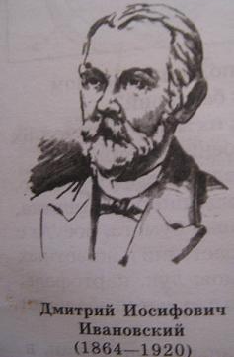
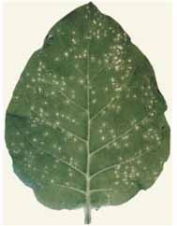
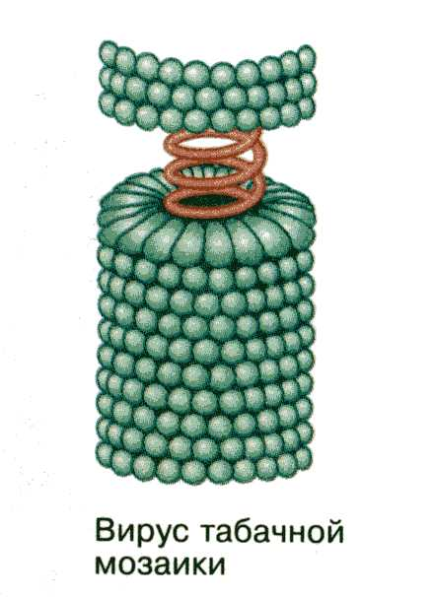
История открытия вирусов
В истории мировой микробиологии особое место отводится ученому Д.И.Ивановскому.
В конце XIX в., исследовав болезнь табачной мозаики, он обнаружил возбудителей заболевания.

Slide 2
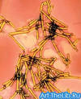
вирус табачной мозаики

Slide 3
Таким образом Д.И.Ивановский открыл два важнейших свойства вирусов:
1)они столь малы, что
проходят через фильтры,
задерживающие бактерии;
2)их невозможно выращивать
на искусственных
питательных средах.

Slide 4
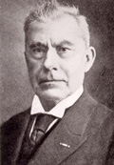
Virus
Голландец Мартин Бейеринк ввёл новое слово вирус (от латинского слова «virus», означающего «яд») в научный обиход в 1895 году.

Slide 5

В 1935г., американский ученый У.Стенли определил, что кристаллы – это скопления вирусов табачной мозаики.
Он писал: «Эта сумеречная зона жизни, на полпути между живым и неживым, и есть зона вируса…»
Уэнделл Стэнли
американский вирусолог, лауреат Нобелевской премии
Автор: Рожкова Н., ученица 10 класса

